Slide 1


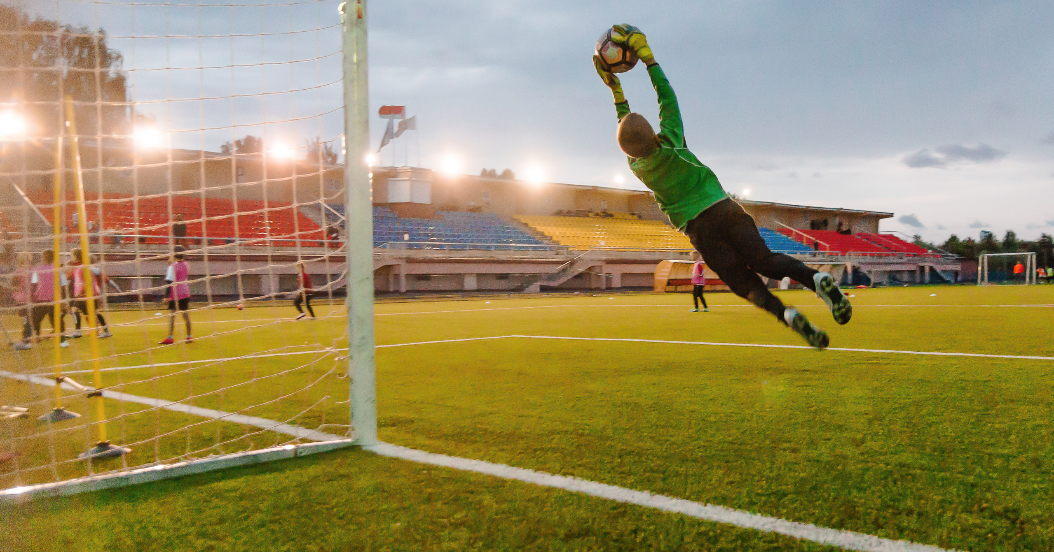


IDAT
SISTEMA WEB DE RESERVAS DE CANCHAS DEPORTIVAS
CANCHAS PERÚ

Slide 2
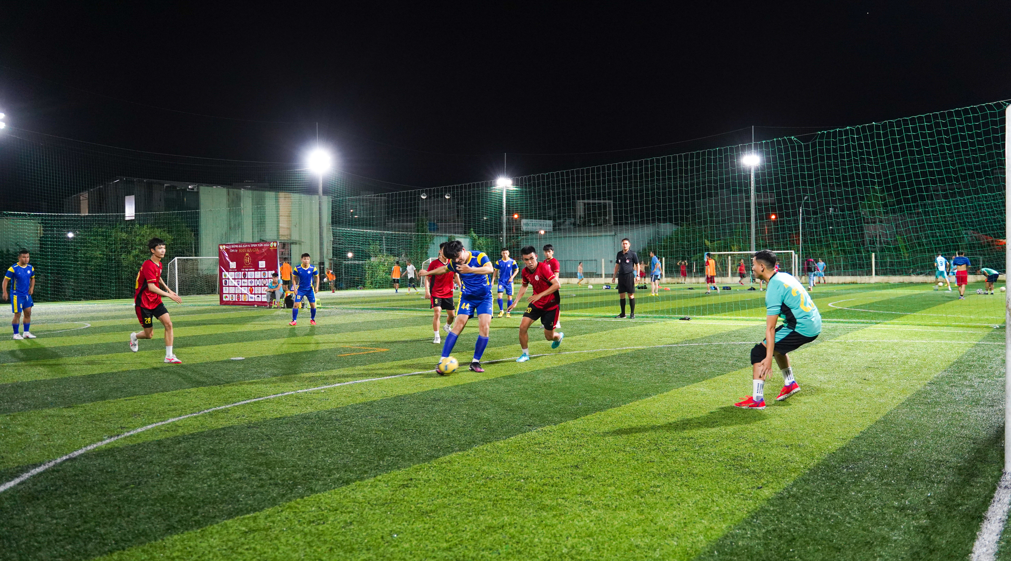


Integrantes
Campos Cabrera, Gianina Mercedes
Durand Felipa, Luis Gerardo
Idme Vasquez, Alexander
Pachacama Coscco, Teodora
Docente: Jemsun Alexis Tamayo Tello
Curso: Desarrollo Avanzado de Aplicaciones 2

Slide 3
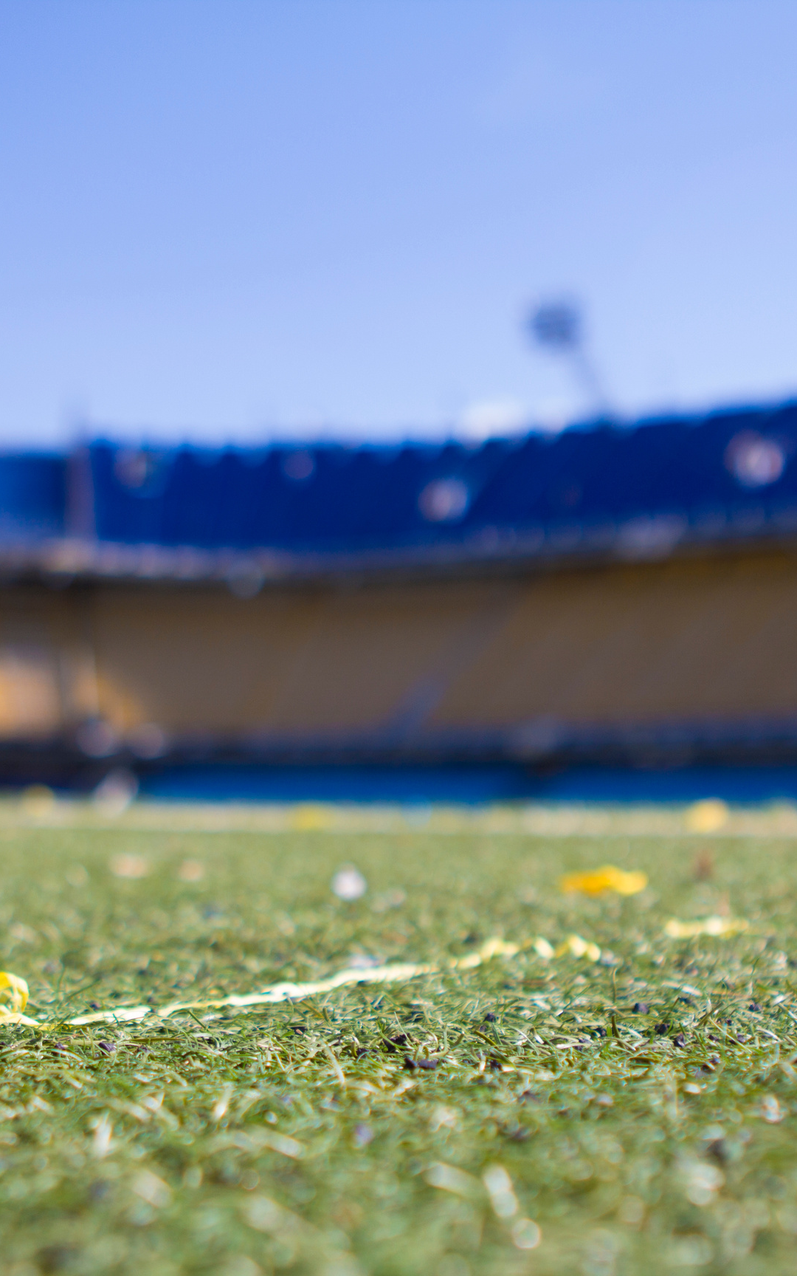
Contenido
2
Presentación
3
Problema-Solución
4
Modelo de la base de datos
5
Prototipos de pantallas de la aplicación
6
Backend- servicios rest full
Collection del postman

Slide 4


Presentación
Canchas Perú
Canchas Perú, fue creado el 23 de Octubre del 2020, actualmente está ubicado en el distrito de Carabayllo como su única sede. Es una entidad especializada en la producción de eventos deportivos, los cuales son ideales para potenciar el auténtico espíritu deportivo de la empresa, sus valores y su filosofía.

Slide 5

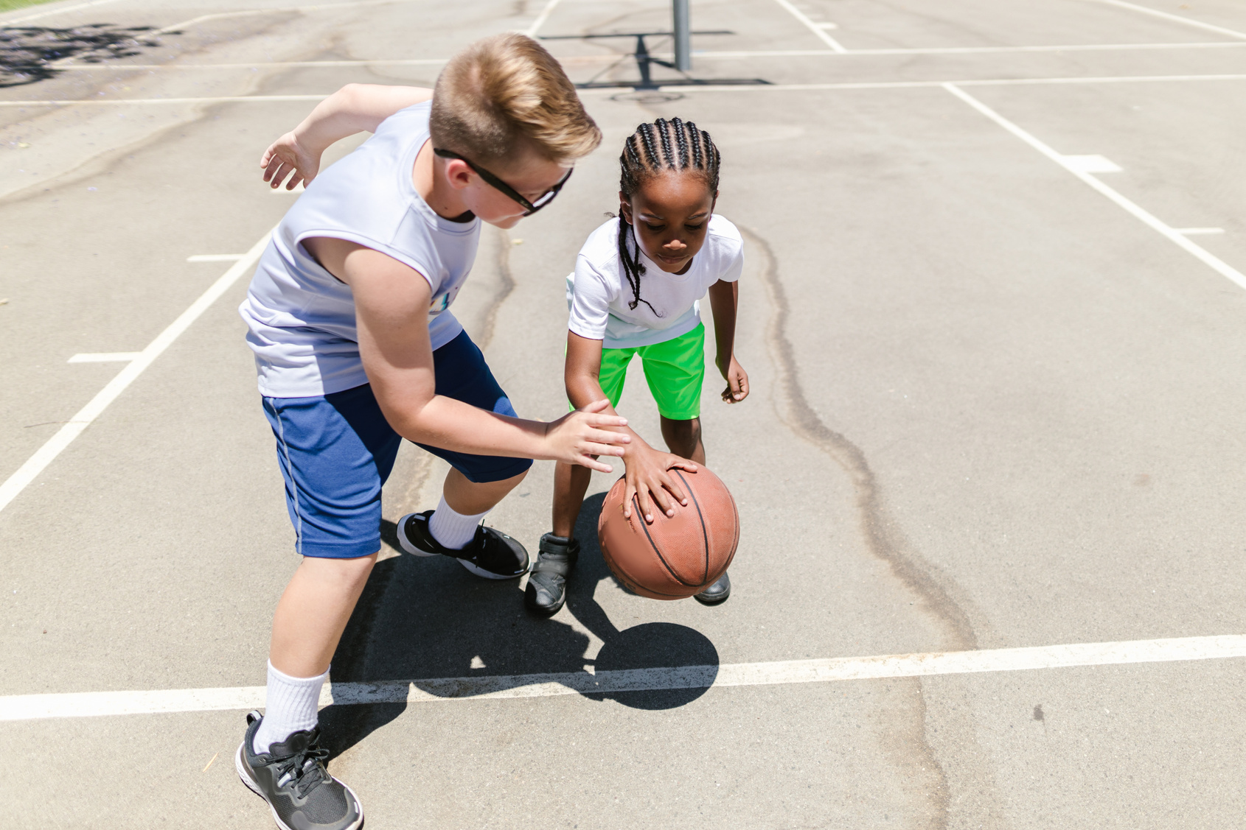
Problema
El problema que mantiene el negocio es no tener un control , ni tener un orden a la hora realizar las reservas de los clientes, generando insatisfacción a los clientes
Solución
El sistema Canchas Perú brindará un control de registros, reservas, pagos y cronogramas de todos nuestros inscritos, con el fin de cubrir la necesidad de poder brindar a nuestros clientes el uso exclusivo de las canchas deportivas donde puedan recrearse y practicar su deporte.

Slide 6
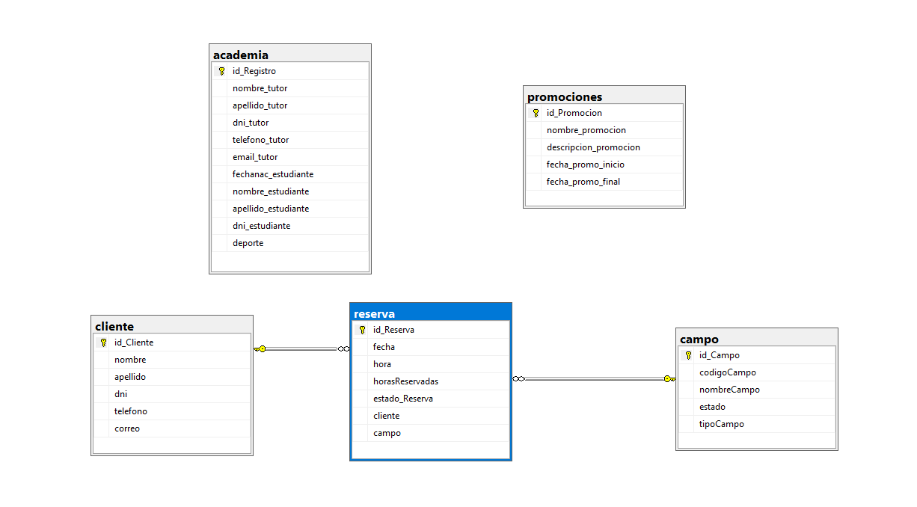
4
Modelo de la base de datos SQL SERVER

Slide 7
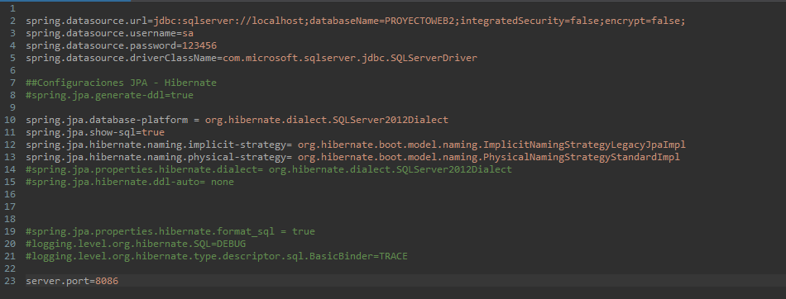
Conexion en sprint con SQL server

Slide 8
5
Prototipos de pantallas de la aplicación

Slide 9
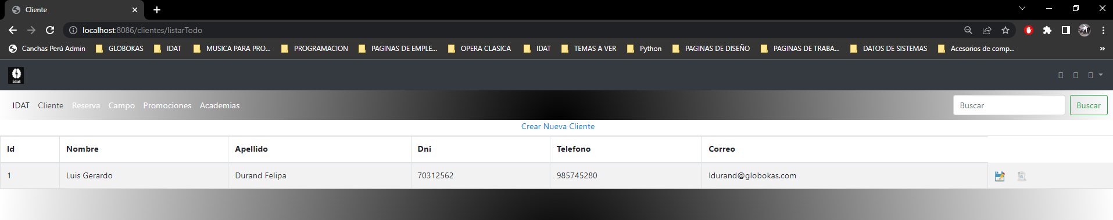
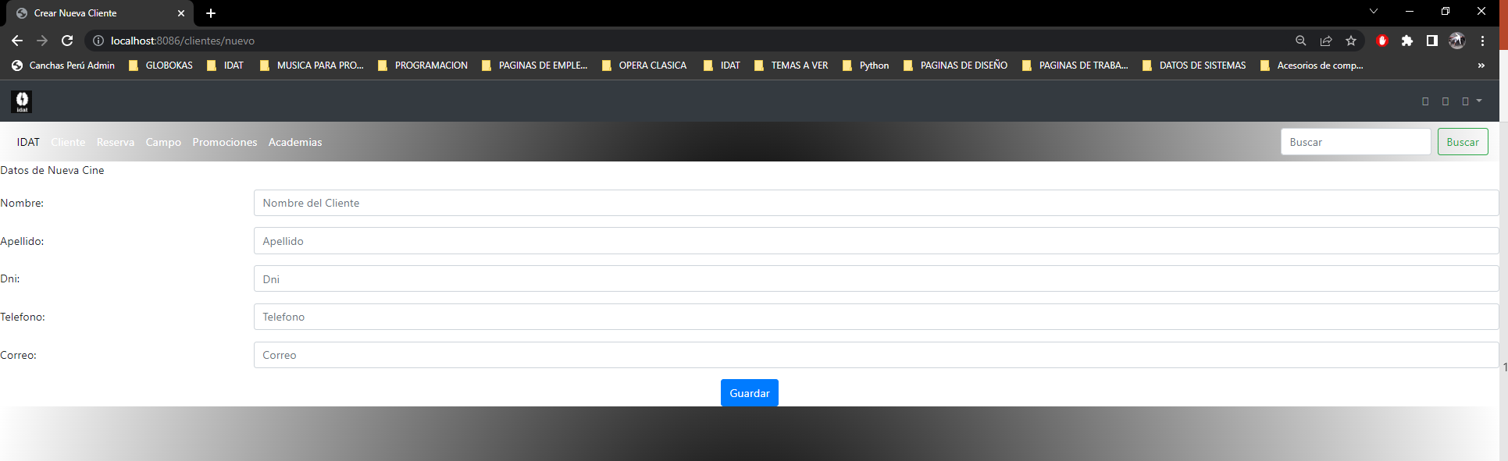

Slide 10
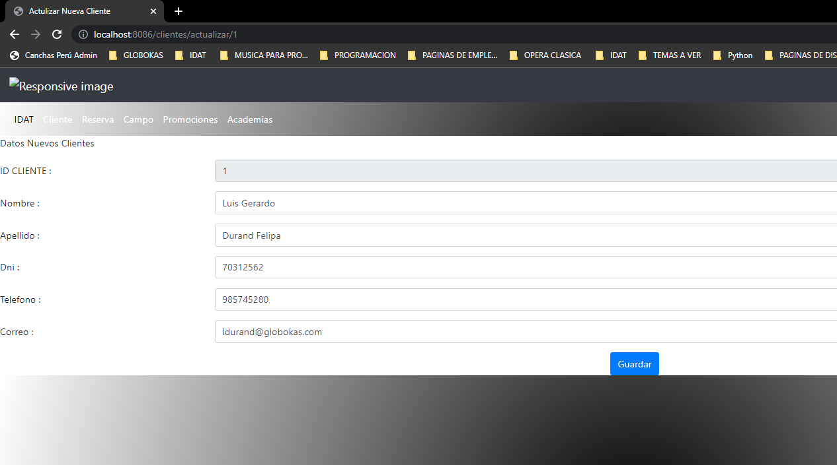

Slide 11
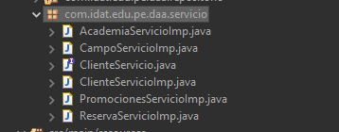
6
Backend- Servicios Rest full

Slide 12
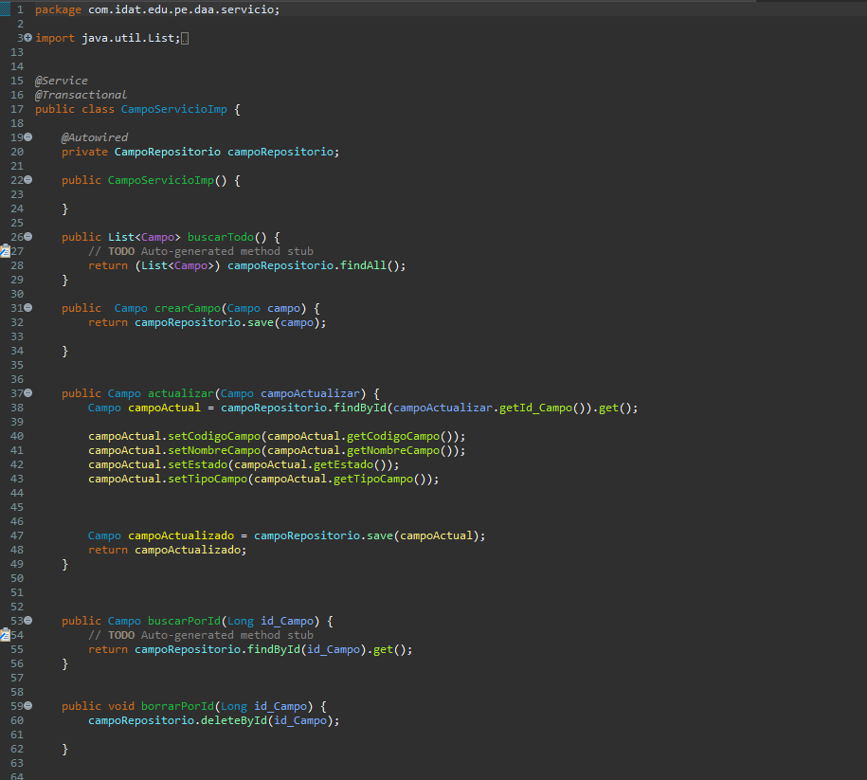
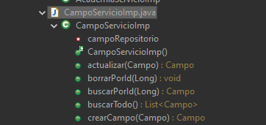

Slide 13
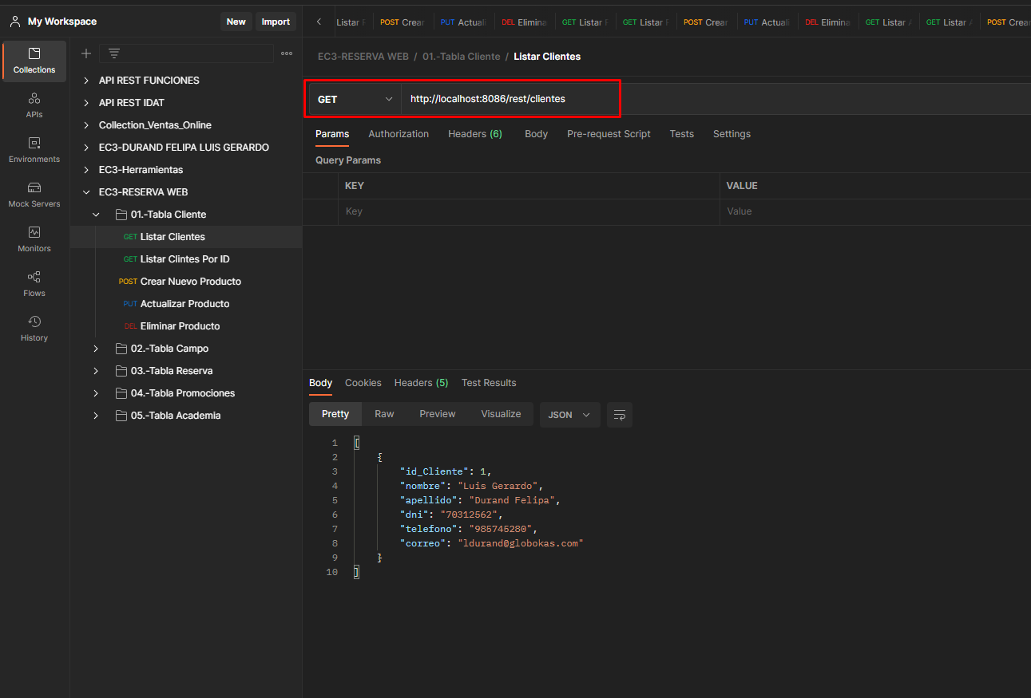
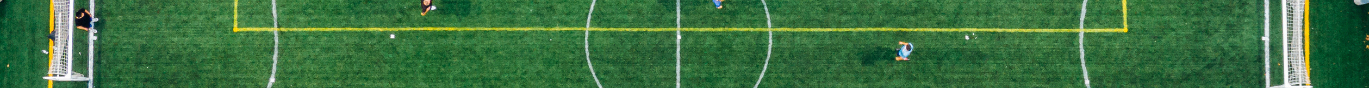
8
Collection del Postman
LISTAR CLIENTES

Slide 14
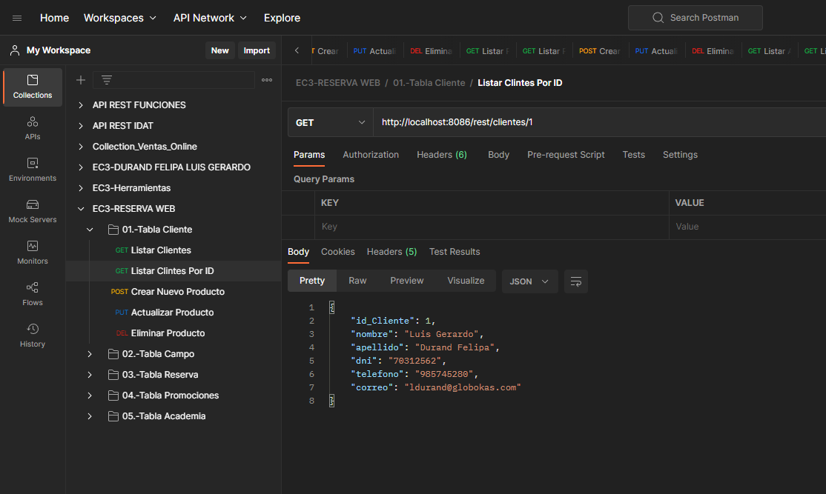
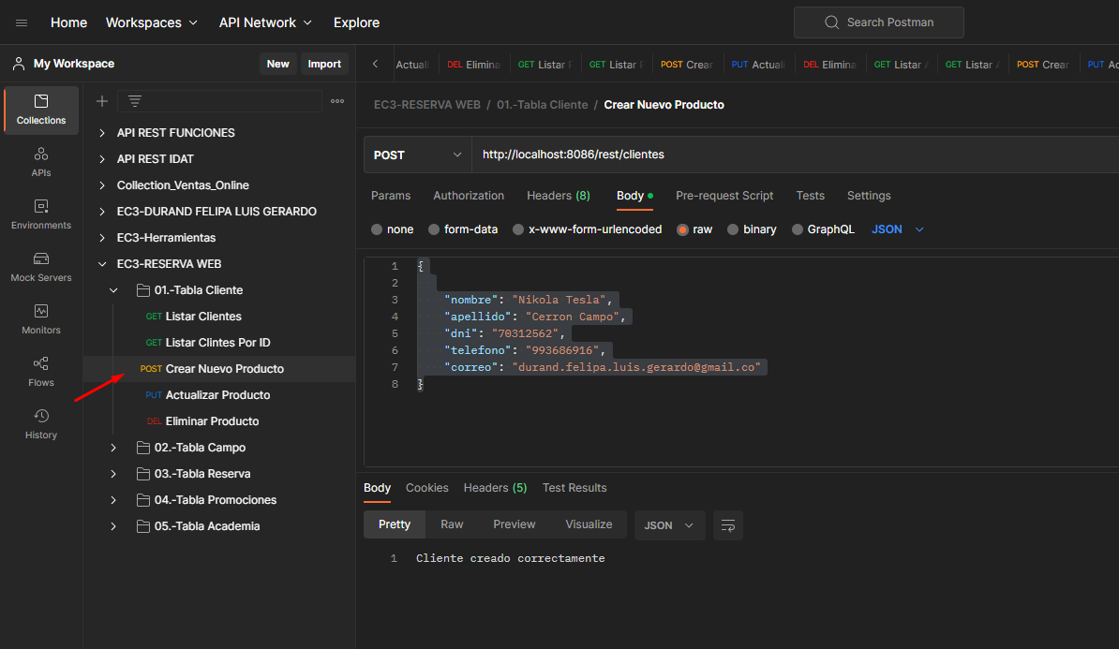
LISTAR CLIENTES POR ID
CREAR CLIENTE

Slide 15
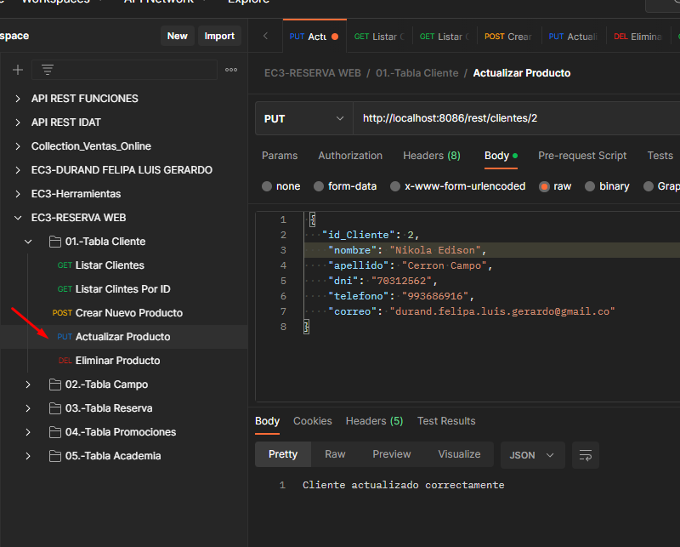
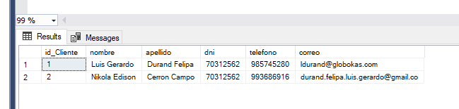
ACTUALIZAR CLIENTE

Slide 16
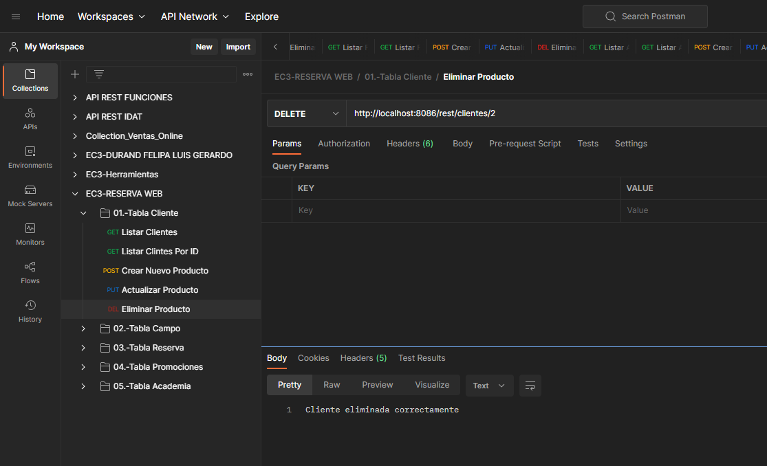
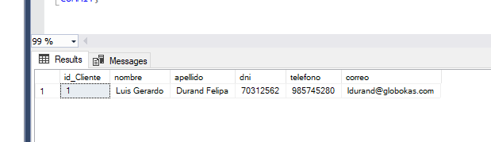

Slide 17
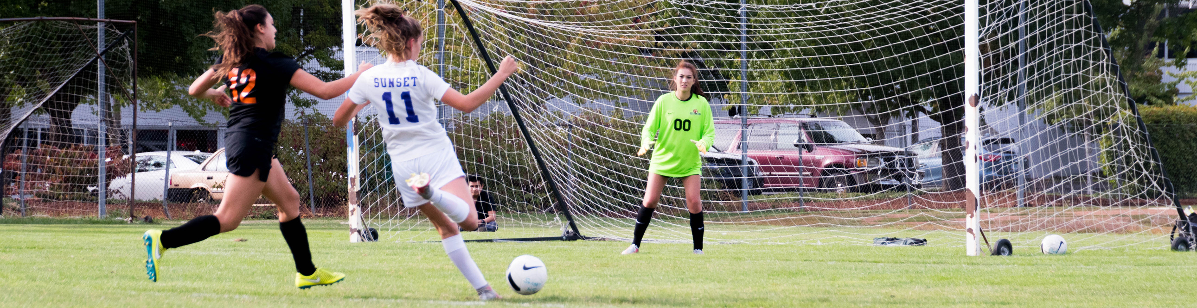
Gracias

